Slide 1
Корь высококонтагиозное (чрезвычайно заразное) острое вирусное заболевание
МБДОУ – детский сад компенсирующего
вида «Центр «Радуга»
Цепаева Оксана Анатольевна, медсестра

Slide 2
Основные факты
Корь является одной из основных причин смерти среди детей раннего возраста, даже несмотря на наличие безопасной и эффективной вакцины.
В 2015 году в глобальных масштабах произошло 134 200 случаев смерти от кори — почти 367 случаев в день или 15 случаев в час.
За период с 2000 по 2015 год противокоревая вакцинация привела к снижению глобальной смертности от кори на 79%.
В 2015 году около 85% всех детей в мире получили одну дозу противокоревой вакцины в течение первого года жизни в ходе оказания регулярных медицинских услуг, по сравнению с 73% в 2000 году.
В 2000-2015 гг. вакцинация от кори предотвратила, по оценкам, 20,3 миллиона случаев смерти, сделав вакцину от кори одним из наиболее выгодных достижений общественного здравоохранения.

Slide 3
Эпидемиология кори
Возбудителем кори является вирус из семейства парамиксовирусов. Вирус кори обычно передается через прямой контакт, а также по воздуху, инфицирует слизистую оболочку, а затем распространяется по организму. Корь является болезнью человека и не регистрировалась у животных.
Высококонтагиозный вирус кори распространяется при кашле и чихании, тесных личных контактах или непосредственном контакте с инфицированными выделениями из носоглотки. Вирус остается активным и контагиозным в воздухе или на инфицированных поверхностях в течение 2 часов. Он может быть передан инфицированным человеком на протяжении периода времени, начинающегося за 4 дня до появления у него сыпи и заканчивающегося через 4 дня после ее появления.
Инкубационный период 9—17 дней, при профилактическом введении иммуноглобулина он может удлиняться до 21 дня.

Slide 4
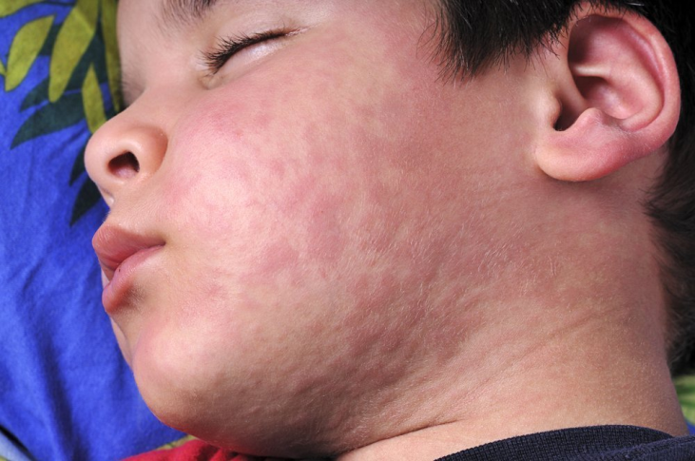
Признаки и симптомы кори
Первым признаком кори обычно является значительное повышение температуры, которое наступает примерно через 10-12 дней после воздействия вируса и продолжается от 4 до 7 дней. На этой начальной стадии могут появляться насморк, кашель, покраснение глаз и слезотечение, а также мелкие белые пятна на внутренней поверхности щек. Через несколько дней появляется сыпь, обычно на лице и верхней части шеи. Примерно через 3 дня сыпь распространяется по телу и, в конечном итоге, появляется на руках и ногах. Она держится 5-6 дней и затем исчезает. В среднем, сыпь выступает через 14 дней (от 7 до 18 дней) после воздействия вируса.

Slide 5
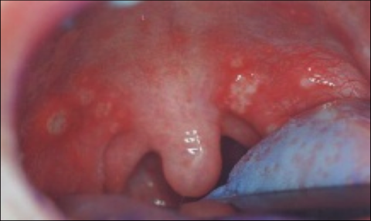
Периоды течения кори
1. катаральный
2. период сыпи
3. период пигментации
Катаральный период продолжается 5-6 дней. Острое начало — подъем температуры до 38—40 °С, сухой кашель, насморк, светобоязнь, чихание, осиплость голоса, головная боль, отек век и покраснение конъюнктивы, гиперемия зева и коревая энантема — красные пятна на твердом и мягком небе. Почти одновременно с энантемой на слизистой оболочке щек можно выявить множество точечных белесоватых участков, представляющих собой фокусы дегенерации, некроза и ороговения эпителия под влиянием вируса. Этот симптом впервые описали Филатов (1895) и американский врач Коплик (1890). Пятна Бельского-Филатова-Коплика сохраняются до начала высыпания, затем становятся все менее заметными, исчезают, оставляя после себя шероховатость слизистой оболочки (отрубевидное шелушение).

Slide 6
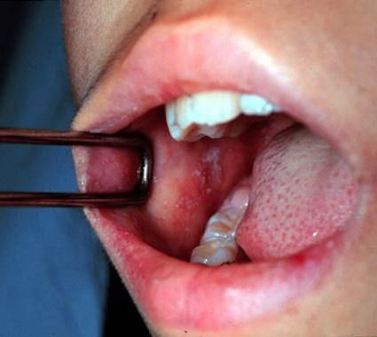
Катаральный период
Пятна Бельского-Филатова-Коплика

Slide 7
В период высыпаний значительно больше выражены катаральные явления, отмечается светобоязнь, слезотечение, усиливается насморк, кашель, явления бронхита. Наблюдается новый подъем температуры до 39-40°С, состояние больного значительно ухудшается, отмечаются вялость, сонливость, отказ от еды, в тяжелых случаях бред и галлюцинации.
Коревая экзантема характеризуется этапностью высыпания:
в 1-й день элементы сыпи появляются на лице, шее;
на 2-й день - на туловище, руках и бедрах;
на 3-й день сыпь захватывает голени и стопы, а на лице начинает бледнеть.
Наиболее густо элементы сыпи расположены на лице, шее и верхней части туловища. Высыпания состоят из небольших папул (около 2 мм), окружены неправильной формы пятном, диаметр пятна, как правило, более 10 мм. Элементы сыпи склонны к слиянию, образуя сложные фигуры с фестончатыми краями. Однако даже при самой густой сыпи можно обнаружить участки совершенно нормальной кожи. В некоторых случаях на фоне коревой экзантемы можно заметить кровоизлияния (петехии).

Slide 8
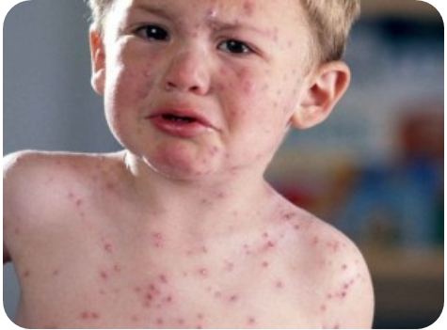
Период высыпаний

Slide 9
Период пигментации
Через 3-4 дня элементы сыпи бледнеют, на их месте остаются буроватые пятна - пигментация, особенно выраженная и длительная при наличии геморрагических превращений сыпи. На месте сыпи в дальнейшем наблюдается отрубевидное шелушение (на лице и туловище). К 5 дню от начала высыпания все элементы сыпи либо исчезают, либо замещаются пигментацией. Пигментация сохраняется 1—1,5 недели.
Во время выздоровления отмечается выраженная астения, повышенная утомляемость, раздражительность, сонливость, снижение сопротивляемости к воздействию бактериальной флоры, вследствие состояния анергии.
Митигированная корь. Реакция на прививку.
У инфицированных лиц, которым во время инкубационного периода вводили профилактически иммуноглобулин или делали переливание крови и плазмы, корь протекает легко. Она отличается увеличенным инкубационным периодом (до 21 дня), обычно протекает при субфебрильной температуре, катаральные явления со стороны дыхательных путей выражены слабо, пятен Бельского-Филатова-Коплика нет, экзантема в виде единичных элементов без характерной для кори этапности. Осложнений не дает.

Slide 10
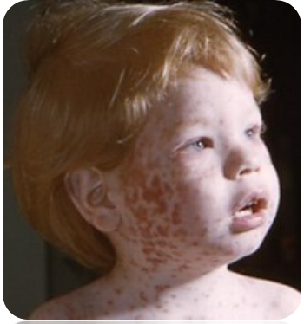
Период пигментации

Slide 11
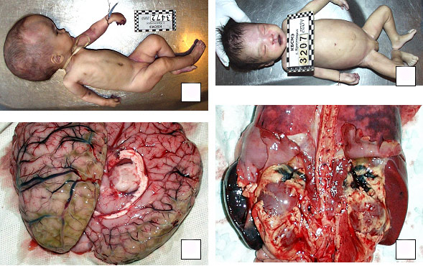
Осложнения после кори
Большинство смертельных случаев кори происходит из-за осложнений, связанных с этой болезнью. Чаще всего осложнения развиваются у детей в возрасте до пяти лет или у взрослых людей старше 20 лет. Самые серьезные осложнения включают слепоту, менингоэнцефалит (инфекцию, приводящую к отеку головного мозга), тяжелую диарею и связанную с ней дегидратацию, ушные инфекции и тяжелые инфекции дыхательных путей, такие как пневмония. Тяжелое течение кори более вероятно среди плохо питающихся детей младшего возраста, особенно тех, кто испытывает недостаток витамина А, или чья иммунная система ослаблена ВИЧ/СПИДом или другими болезнями.

Slide 12
В 30% случаев корь приводит к осложнениям.
Наиболее часто осложнения встречаются у детей младше 5 лет и лиц старше 20 летнего возраста
Наиболее распространенные осложнения -диарея, пневмония, отит и другие бактериальные инфекции, а также слепота, поражения слуха, умственная отсталость. Больные корью особенно восприимчивы к стрептококковой инфекции. Поражение вирусом кори слизистой оболочки респираторного тракта может приводить к развитию бронхита, ложного крупа, бронхиолита, а также обусловить наиболее частое осложнение кори - пневмонию. По генезу она вирусно-бактериальная. Большую роль играет наслоившаяся вторичная бактериальная микрофлора. Но при некоторых формах пневмонии основную роль играет вирус. К таким осложнениям можно отнести интерстициальную гигантоклеточную пневмонию, которая чаще всего развивается у лиц с иммунодефицитами (у онкологических больных она выявляется у 50-60%, у ВИЧ-инфицированных - у 60-82%), протекает тяжело, сопровождается одышкой, в легких выявляются инфильтративные изменения, в мокроте можно обнаружить многоядерные гигантские клетки.

Slide 13
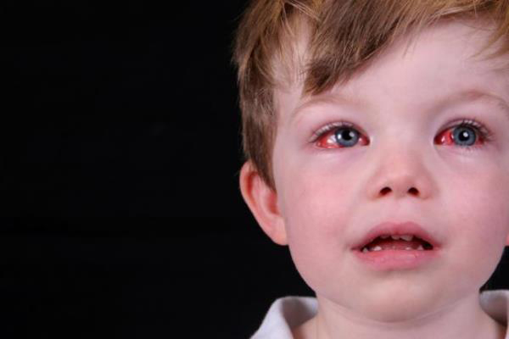
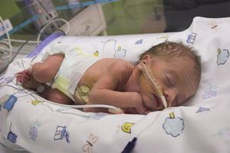
Конъюнктивит является обязательным проявлением кори, но у некоторых больных помимо конъюнктивы может поражаться и роговица. Кератоконъюнктивит является осложнением, которое иногда может привести к слепоте. К редким осложнениям относятся миокардит, гепатит, гломерулонефрит. При вторичной бактериальной пневмонии может развиться абсцесс легкого.
В одном случае на 1000-2000 заболеваний корью регистрируется энцефалит (обычно через 2-21 день после появления сыпи), часто начинаясь с подъема температуры, судорог и комы.
У одного на сотню тысяч переболевших корью развивается тяжелое хроническое заболевание - подострый склерозирующий панэнцефалит (ПСПЭ). Оно развивается через месяцы и годы после заболевания корью, вызывая интеллектуальную деградацию, судорожные припадки, двигательные нарушения; заканчивается заболевание обычно летально.
Заболевание опасно для беременных. Если беременная женщина заболела корью, то вероятность выкидыша и патологий плода составляет около 20%.

Slide 14
Кто подвергается риску?
Невакцинированные дети раннего возраста подвергаются самому высокому риску заболевания корью и развития осложнений, включая смертельный исход. Невакцинированные беременные женщины также подвергаются риску. Заразиться корью может любой человек, не имеющий иммунитета — тот, кто не был вакцинирован или тот, кто не выработал иммунитет после вакцинации.
Самые смертоносные вспышки кори происходят в странах, переживающих стихийные бедствия и конфликты или возвращающихся к нормальной жизни после таких событий.

Slide 15
Лечение
Какого-либо специального лечения, направленного против вируса кори, не существует.
Проводится только симптоматическое лечение, направленное на снижение интоксикации, профилактику присоединения бактериальных инфекций, либо лечение уже непосредственно серьезнейших, угрожающих жизни осложнений – пневмоний, менингоэнцефалитов, кератоконъюктивитов, гломерулонефритов и пр.

Slide 16
Профилактика
Противокоревая вакцина используется на протяжении более 50 лет. Она безопасна, эффективна и бесплатна.
Противокоревую вакцину часто объединяют с вакцинами против краснухи и/или свинки в странах, где эти болезни представляют проблемы. Она одинаково эффективна как в виде моновакцины, так и в комбинированном виде.
В 2015 году около 85% всех детей в мире получили 1 дозу противокоревой вакцины в течение первого года жизни в ходе оказания регулярных медицинских услуг, по сравнению с 73% в 2000 году. Для обеспечения иммунитета и предотвращения вспышек болезни рекомендуются 2 дозы вакцины, так как примерно у 15% вакцинированных детей после первой дозы иммунитет не вырабатывается.

Slide 17
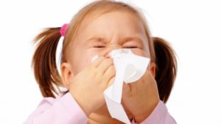
Противопоказания для вакцинации
Временными противопоказаниями являются:
- острые инфекционные и неинфекционные заболевания или обострение хронических заболеваний (вакцинация откладывается до выздоровления или ремиссии),
- беременность.

Slide 18
Тяжелее всего корь протекает у маленьких детей до 5 лет, одно из самых грозных осложнений — это смертельный случай.
Постоянными противопоказаниями являются:
- тяжелые аллергические реакции на аминогликозиды,
- на куриный или перепелиный белок (в зависимости от вида конкретной вакцины, если она произведена с использованием куриных или перепелиных яиц),
- первичный иммунодефицит,
- злокачественные заболевания крови и новообразования,
- выраженная реакция (гипертермия выше 40⁰С, гиперемия или отек более 8 см в диаметре в месте введения) или осложнение на предыдущее введение коревой вакцины
ВИЧ-инфекция не является противопоказанием к вакцинации.

Slide 19
Реакции после прививки
Местные беспокоят не более двух дней и характеризуются возникновением отёка тканей и покраснения в месте введения вакцины.
К общим реакциям относится гиперемия или покраснение зева, насморк, редкий лёгкий кашель и развитие конъюнктивита или воспаления слизистой оболочки глаза.
Иногда бывает недомогание, снижение аппетита, кореподобная сыпь и носовое кровотечение.
После прививки от кори, возможно, повышение температуры, которая может произойти не сразу, а спустя 6 дней.

Slide 20
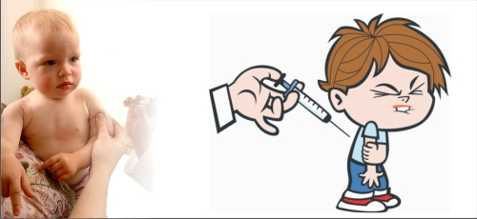
Реакции после прививки:
слабые, когда температура повышается незначительно, не более чем на 1 °C, в это время у ребёнка практически отсутствуют все вышеназванные симптомы интоксикации;
средней степени тяжести сопровождаются повышением температуры до 37,6–38,5 °C с умеренно выраженными симптомами интоксикации;
сильные проявления после прививки характеризуются высокой температурой и выраженными, но кратковременными симптомами слабости, появления кашля, сыпи, покраснения горла.
При первых же признаках появления реакций на прививку нужно сообщить лечащему врачу, чтобы выяснить причину их возникновения.

Slide 21
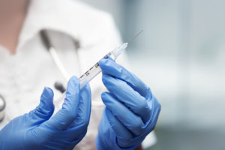
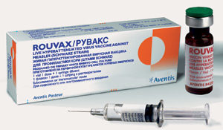
Виды вакцин от кори
Вакцины от кори могут содержать живой вирус или аттенуированный (ослабленный). Они не вызывают заболевание у ребёнка, но при этом способствуют выработке иммунитета.
Российская моновакцина ЖКВ (живая коревая вакцина).
вакцина «Рувакс»Живая моновакцина «Рувакс», произведённая во Франции.
Комбинированная MMR против кори (measles), эпидемического паротита (mumps) и краснухи (rubella), производство США.
Комбинированная вакцина «Приорикс» — Великобритания.
Вакцина паротитно-коревая российского производства (дивакцина).

Slide 22
Как лучше перенести прививку от кори
На вакцинацию нужно приходить здоровым, без минимальных проявлений ОРВИ.
Лучше перед прививкой сдать анализы и попасть на полноценный приём к врачу.
После введения вакцины нужно ограничить посещение людных мест в течение трёх дней.
Можно ли мыться после прививки от кори? — да, но лучше принимать душ и не растирать место введения инъекции.
После вакцинации нельзя вводить новые продукты в рацион ребёнка и готовить блюда, которые могут вызвать аллергию.

Slide 23


Берегите себя
и своих близких!
21 января 2019 года в администрации города Екатеринбурга состоялось заседание городской санитарно-противоэпидемической комиссии, на которой рассматривались вопросы об эпидемиологической обстановке и неотложных мерах по профилактике кори в городе Екатеринбурге в 2019 году.
Комиссия заключила, что в г. Екатеринбурге сохраняется напряженная эпидемиологическая обстановка по заболеваемости кори. За январь текущего года по предварительным диагнозам зарегистрировано 4 случая кори среди непривитых детей. Случаи кори зарегистрированы как среди тех, кто не выезжал за пределы г. Екатеринбурга, так и у прибывшего из дальнего зарубежья ребенка, что может свидетельствовать о циркуляции возбудителя кори среди жителей г. Екатеринбурга, а также о возможном завозе инфекции и распространении кори среди населения города.
По данным лечебно-профилактических организаций, на 01.01.2019г. против кори не привито 7,5 тысяч екатеринбуржцев в возрасте до 35 лет, что свидетельствует об угрозе распространения этого инфекционного заболевания среди населения города.
В связи со сложившейся эпидемиологической ситуацией комиссией было решено считать территорию муниципального образования «город Екатеринбург» территорией риска по распространению заболеваемости корью.
Использованы материалы сети интернет:
http://www.pediatrician.ru
https://www.privivka.ru
http://www.who.int/ru
http://www.66.rospotrebnadzor.ru

